Slide 1

gulp

Slide 2
Gulp 是什么
Gulp.js 是一个自动化构建工具，开发者可以使用它在项目开发过程中自动执行常见任务。Gulp.js 是基于 Node.js 构建的，利用 Node.js 流的威力，你可以快速构建项目并减少频繁的 IO 操作。Gulp.js 源文件和你用来定义任务的 Gulp 文件都是通过 JavaScript源码来实现的。
她不仅能对网站资源进行优化，而且在开发过程中很多重复的任务能够使用正确的工具自动完成；使用她，我们不仅可以很愉快的编写代码，而且大大提高我们的工作效率。

Slide 3
准备工作
1.安装npm
npm 是nodejs的包管理工具，主要功能就是管理、更新、搜索、发布node的包。Gulp 就是通过 NPM 安装的。关于 NPM 中文介绍，这里有一篇非常不错的文章：http://www.cnblogs.com/chyingp/p/npm.html
2.安装cnpm
https://npm.taobao.org/
npm install -g cnpm --registry=https://registry.npm.taobao.org
Notes:
Node.js 是一个基于 Chrome V8 引擎的 JavaScript 运行环境。Node.js 使用了一个事件驱动、非阻塞式 I/O 的模型，使其轻量又高效。Node.js 的包管理器 npm，是全球最大的开源库生态系统。

Slide 4
安装gulp命令行工具
npm install gulp –g 全局安装，全局安装完后， 就可以直接在命令行中 敲 gulp，执行我们
写的任务
gulp --help

Slide 5

初始化项目
npm init
npm install gulp –-save-dev 局部安装gulp ，
我们写任务的时候需要当前文件夹有gulp这个模块
文件夹的名字 不能与要安装的包名相同
Notes:
文件夹的名字 不能与要安装的包名相同

Slide 6
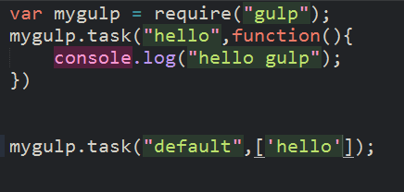
创建任务 – gulpfile.js

Slide 7
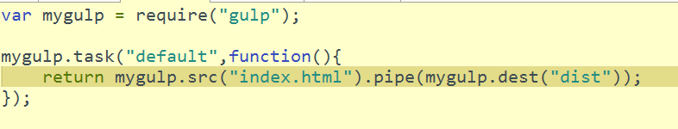
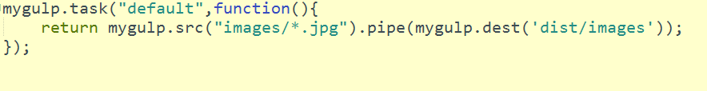
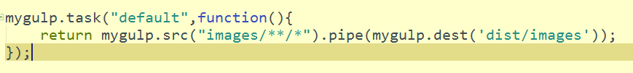
copy
多个类型copy

Slide 8
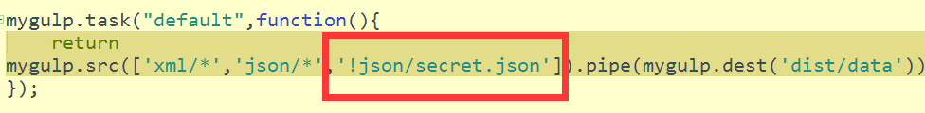
copy
多个文件夹复制
多个文件复制，不包含某个文件

Slide 9
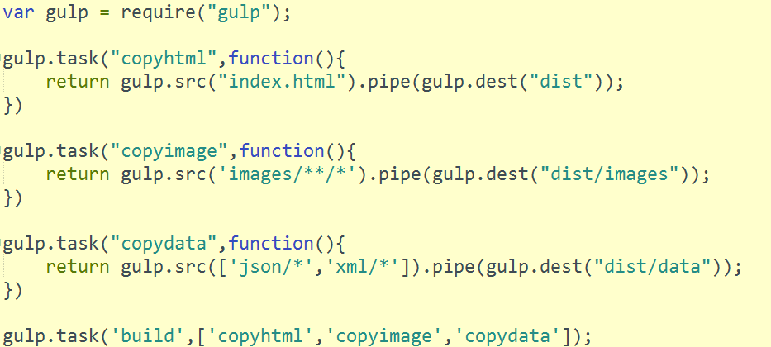
copy

Slide 10
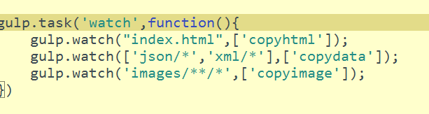
watch

Slide 11
Gulp 插件
文件的压缩合并， sass，less的编译，以及页面自动刷新等插件

Slide 12

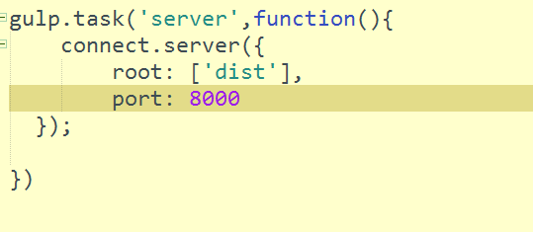
Gulp 插件安装-connect

Slide 13
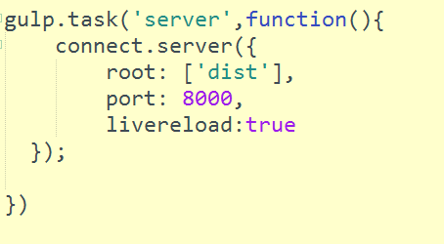
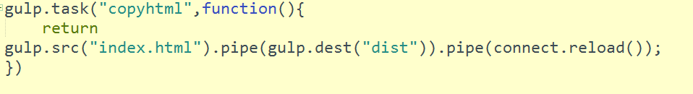
Gulp 插件安装-connect
文件变化后， 自动更新页面
Notes:
注意: 对于嵌套文件夹中的html文件，监听可能会失效

Slide 14
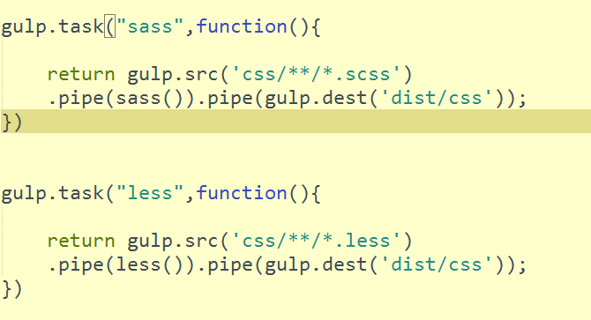
Gulp 插件安装

Slide 15
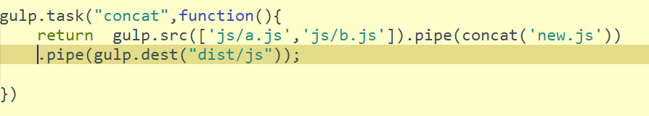
Gulp 插件安装-concat
Js,css 文件合并

Slide 16
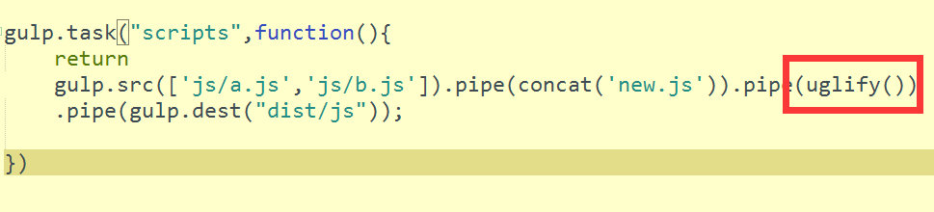
Gulp 插件安装-uglify
js文件压缩

Slide 17

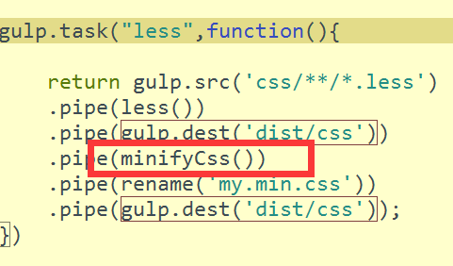
Gulp 插件安装-压缩css
css压缩 gulp-minify-css

Slide 18

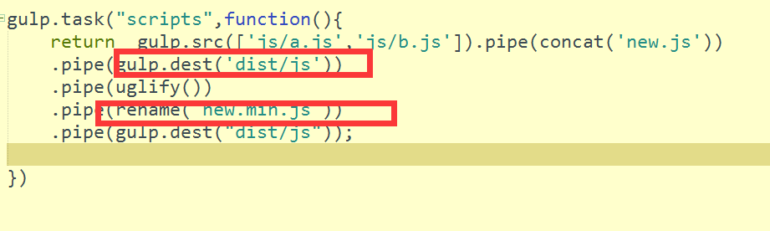
Gulp 插件安装-rename
压缩版与未压缩版共存，需要一个rename插件

Slide 19

Gulp指定gulpfile

Slide 20



THANK YOU

